Slide 1

Uso de yargs, dotenv y módulos ECMAScript: Conceptos Clave para Node.js Moderno
Descubre las herramientas esenciales para el desarrollo moderno de aplicaciones Node.js

Slide 2

yargs: Simplificando el manejo de argumentos en Node.js
Interfaz intuitiva
CLI avanzadas
yargs es una librería popular para procesar argumentos de línea de comandos de forma intuitiva y robusta
Facilita la creación de interfaces CLI con validación, ayuda automática y comandos anidados
Herramientas profesionales
Transforma scripts simples en herramientas configurables y amigables para usuarios finales

Slide 3

dotenv: Gestión de variables de entorno en Node.js
dotenv carga variables definidas en archivos .env al entorno de ejecución (process.env)
Es fundamental para separar configuración sensible (API keys, credenciales) del código fuente
Popularidad sostenida: más de 45 millones de descargas semanales en 2025

Slide 4


Evolución de dotenv con ES Modules (ESM)
Migración necesaria
Migrar de CommonJS (require) a ES Modules (import) requiere importar dotenv con import 'dotenv/config'
Orden crítico
Importar dotenv antes que otros módulos es crucial para que las variables estén disponibles desde el inicio
Soporte nativo
En Node.js 20+, existe soporte nativo para cargar archivos .env sin necesidad de dotenv

Slide 5
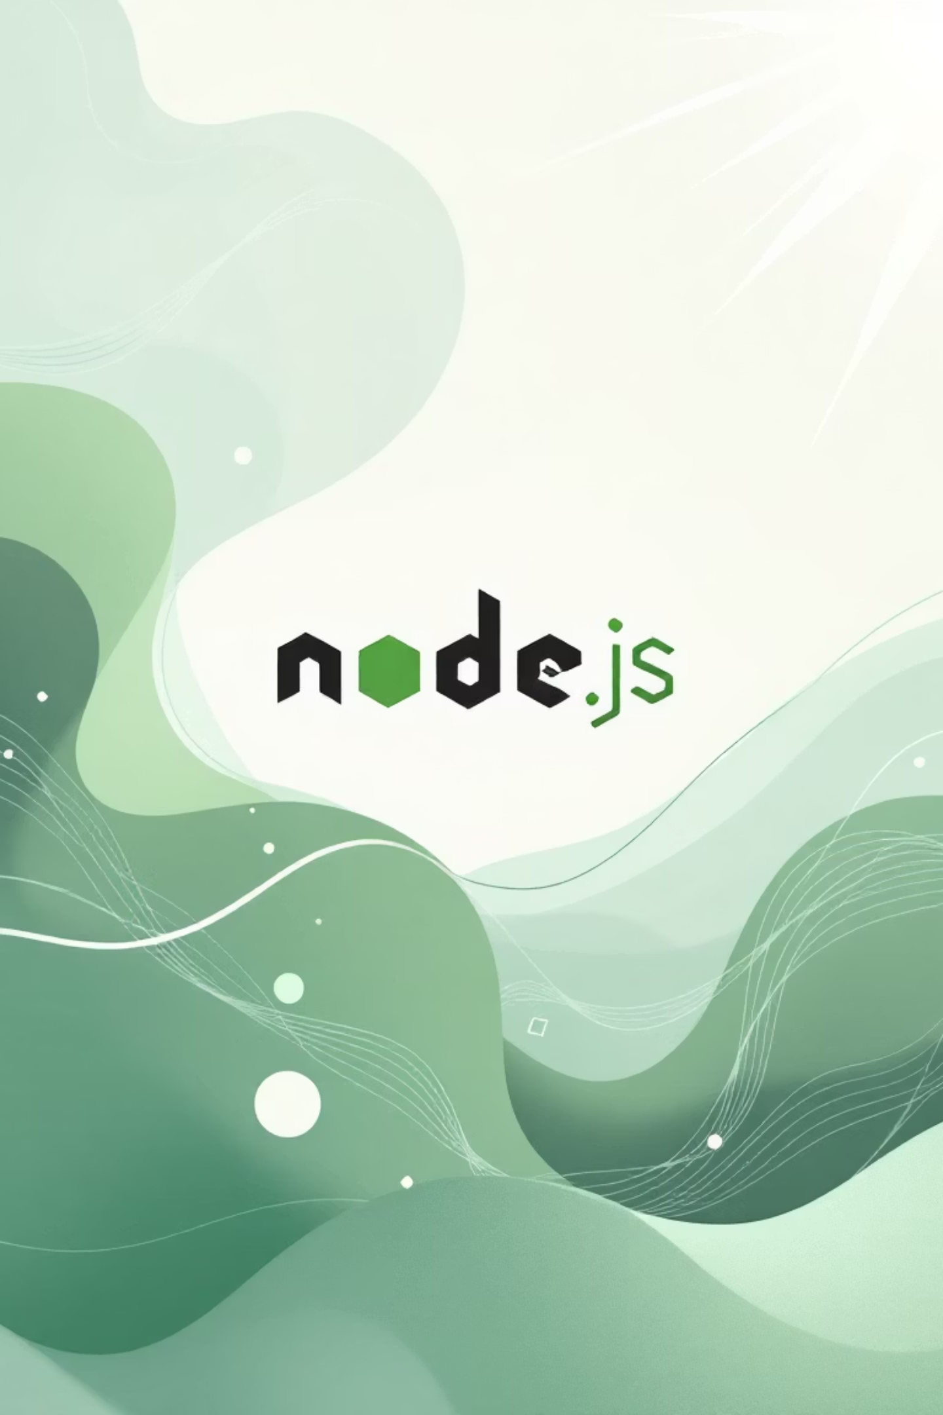



Node.js 20+: Soporte nativo para variables de entorno
Bandera CLI nativa
Nueva bandera --env-file permite cargar archivos .env directamente al iniciar Node sin dependencias externas
API programática
Funciones integradas para cargar y parsear variables de entorno con control total sobre el proceso
Modernización
Recomendado para proyectos modernos que buscan reducir dependencias y mejorar seguridad

Slide 6

Exportaciones e importaciones en ECMAScript (ESM)
1
Estándar moderno
ESM es el estándar moderno para modularidad en JavaScript, usando sintaxis import y export
2
Flexibilidad total
Permite importar/exportar funciones, objetos o valores entre archivos con sintaxis clara y estática
3
Optimización avanzada
Mejora la optimización y análisis estático en herramientas modernas de desarrollo

Slide 7
Diferencias clave entre CommonJS y ESM
CommonJS (Tradicional)
ESM (Moderno)
require() y module.exports
import y export
Carga síncrona
Carga asíncrona
Análisis dinámico
Análisis estático
No hay hoisting de require
Los import se mueven al inicio automáticamente
Variables Globales: __dirname, __filename, require, module, exports
No existen (debés crearlas manualmente)
Migrar a ESM implica ajustar la forma de importar paquetes como dotenv y yargs, pero ofrece beneficios significativos en rendimiento y herramientas de desarrollo.

